Slide 1

NR-01 E OS MECANISMOS DE PROMOÇÃO DA IGUALDADE NO AMBIENTE DE TRABALHO
JEANE SALES ALVES
AUDITORA-FISCAL DO TRABALHO
INTEGRANTE DA CONAIGUALDADE

Slide 2
Relatório sobre a Diferença de Gênero 2025 |
Fórum Econômico Mundial
O Índice Global de Diferença de Gênero compara anualmente o estado atual e a evolução da paridade de gênero em quatro dimensões (subíndices) chave: Participação e Oportunidade Econômica, Desempenho Educacional, Saúde e Sobrevivência, e Empoderamento Político.
POSIÇÃO 72º NO MUNDO!
CHILE (22º), MÉXICO (23º), EQUADOR (25º), ARGENTINA (37º), COLOMBIA (41º), BOLÍVIA (48º), PERU (57º) E URUGUAI (71º)
Relatório sobre a Diferença de Gênero 2025 | Fórum Econômico Mundial

Slide 3
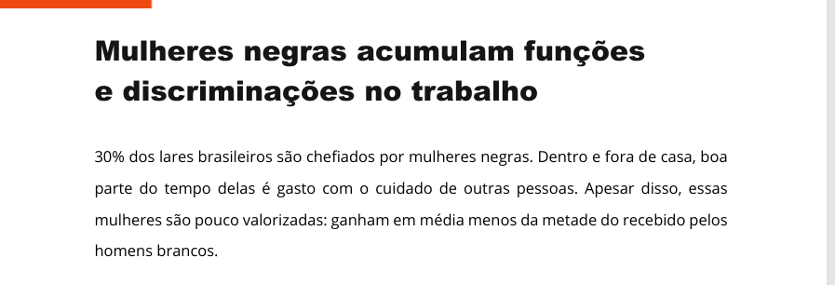
REALIDADE BRASILEIRA – DIEESE 2025
DIEESE - boletim especial - Boletim Especial - Mulheres negras acumulam funções e discriminações no trabalho - novembro/2025

Slide 4
REALIDADE BRASILEIRA – DIEESE 2025
“Não se pode falar de trabalho no Brasil sem mencionar racismo e desigualdade de gênero. As mulheres negras sempre trabalharam, mas raramente tiveram direitos do trabalho. Da escravização ao trabalho doméstico, da informalidade ao subemprego, elas sustentam, há séculos, a base da economia brasileira, ao mesmo tempo em que enfrentam as piores condições de inserção, com as menores remunerações.”
DIEESE - boletim especial - Boletim Especial - Mulheres negras acumulam funções e discriminações no trabalho - novembro/2025

Slide 5
BASE LEGAL NA CF/88
DIGNIDADE DA PESSOA HUMANA (Art. 1º III, CF/88)
E O DIREITO A IGUALDADE (Art. 5º, caput, CF/88)

Slide 6
DO PPRA AO PGR (09/03/2021)
PPRA (NR-09)
RISCOS FÍSICOS, QUÍMICOS E BIOLÓGICOS
PGR (NR-01)
TODOS OS RISCOS PRESENTES
NO AMBIENTE DE TRABALHO

Slide 7
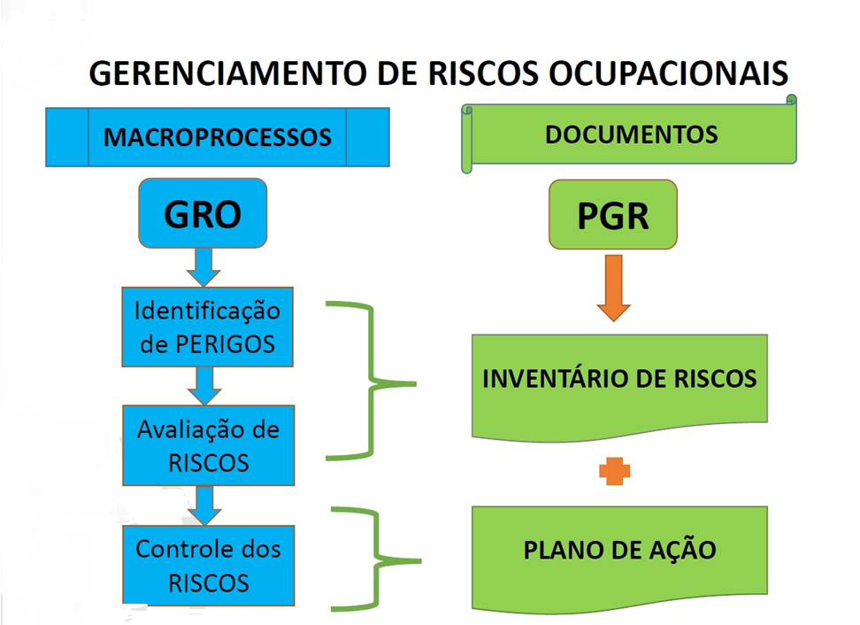
Nota: Esquema retirado da aula do AFT Rodrigo Vaz https://www.gov.br/trabalho-e-emprego/pt-br/assuntos/inspecao-do-trabalho/seguranca-e-saude-no-trabalho/canpat-2/canpat-2021/manha-2013-bloco-1-apresentacao-canpat-2021-aulao-do-gro-e-pgr-rodrigo-vaz.pdf

Slide 8
RISCOS PSICOSSOCIAS
JÁ ESTAVA PRESENTE NA NR-17 ANTES DA ALTERAÇÃO DA NR-01!
A NOVA NR-01 (26/05/2026) SOMENTE EXPLICITA A OBRIGATORIEDADE DE INCLUSÃO DOS RISCOS PSICOSSOCIAIS NO PGR

Slide 9
RISCOS PSICOSSOCIAS
TODAS AS FORMAS DE DISCRIMINAÇÃO, DESIGUALDADE E VIOLÊNCIAS NO TRABALHO SÃO TEMAS RELACIONADOS AOS RISCOS PSICOSSOCIAIS!

Slide 10
NR-17 - OBJETIVO
17.1.1 Esta Norma Regulamentadora - NR visa estabelecer as diretrizes e os requisitos que permitam a adaptação das condições de trabalho às características psicofisiológicas dos trabalhadores, de modo a proporcionar conforto, segurança, saúde e desempenho eficiente no trabalho.

Slide 11
NR-17 - Organização do trabalho
17.4.1 A organização do trabalho, para efeito desta NR, deve levar em consideração:
as normas de produção;
o modo operatório, quando aplicável;
a exigência de tempo;
o ritmo de trabalho;
o conteúdo das tarefas e os instrumentos e meios técnicos disponíveis; e
os aspectos cognitivos que possam comprometer a segurança e a saúde do trabalhador.

Slide 12
NR-17 - PAUSAS
17.4.3.2 Para que as pausas possam propiciar descanso e recuperação psicofisiológica dos trabalhadores, devem ser observados os requisitos mínimos:
a introdução das pausas não pode ser acompanhada de aumento da cadência individual; e
b) as pausas devem ser usufruídas fora dos postos de trabalho.

Slide 13
NR-17 – SISTEMA DE AVALIAÇÃO DE DESEMPENHO
17.4.4 Todo e qualquer sistema de avaliação de desempenho para efeito de remuneração e vantagens de qualquer espécie deve levar em consideração as repercussões sobre a saúde dos trabalhadores.

Slide 14
NR-17 – SUPERIORES HIERÁRQUICOS
17.4.7 Os superiores hierárquicos diretos dos trabalhadores devem ser orientados para buscar no exercício de suas atividades: a) facilitar a compreensão das atribuições e responsabilidades de cada função;
b) manter aberto o diálogo de modo que os trabalhadores possam sanar dúvidas quanto ao exercício de suas atividades;
c) facilitar o trabalho em equipe; e
d) estimular tratamento justo e respeitoso nas relações pessoais no ambiente de trabalho.

Slide 15
NR-01
1.4.1.1 As organizações obrigadas a constituir CIPA nos termos da NR-05 devem adotar as seguintes medidas, além de outras que entenderem necessárias, com vistas à prevenção e ao combate ao assédio sexual e às demais formas de violência no âmbito do trabalho:
a) inclusão de regras de conduta a respeito do assédio sexual e de outras formas de violência nas normas internas da empresa, com ampla divulgação do seu conteúdo aos empregados e às empregadas;

Slide 16
NR-01
b) fixação de procedimentos para recebimento e acompanhamento de denúncias, para apuração dos fatos e, quando for o caso, para aplicação de sanções administrativas aos responsáveis diretos e indiretos pelos atos de assédio sexual e de violência, garantido o anonimato da pessoa denunciante, sem prejuízo dos procedimentos jurídicos cabíveis; e
c) realização, no mínimo a cada 12 (doze) meses, de ações de capacitação, de orientação e de sensibilização dos empregados e das empregadas de todos os níveis hierárquicos da empresa sobre temas relacionados à violência, ao assédio, à igualdade e à diversidade no âmbito do trabalho, em formatos acessíveis, apropriados e que apresentem máxima efetividade de tais ações.

Slide 17
CIPA
ATIVIDADES DA CIPA
5.3.1 A CIPA tem por atribuição: (...) j) incluir temas referentes à prevenção e ao combate ao assédio sexual e a outras formas de violência no trabalho nas suas atividades e práticas.
TREINAMENTO DA CIPA
5.7.2 O treinamento deve contemplar, no mínimo, os seguintes itens: h) prevenção e combate ao assédio sexual e a outras formas de violência no trabalho.

Slide 18
RISCOS PSICOSSOCIAS – COMO APARECE NA NR-01?
1.5.3.1.4 O gerenciamento de riscos ocupacionais deve abranger os riscos que decorrem dos agentes físicos, químicos, biológicos, riscos de acidentes e riscos relacionados aos fatores ergonômicos, incluindo os fatores de risco psicossociais relacionados ao trabalho.

Slide 19
RISCOS PSICOSSOCIAS – COMO APARECE NA NR-01?
1.5.3.2.1 A organização deve considerar as condições de trabalho, nos termos da NR-17, incluindo os fatores de risco psicossociais relacionados ao trabalho.
1.5.4.4.5.3 Para a probabilidade de ocorrência das lesões ou agravos à saúde decorrentes de fatores ergonômicos, incluindo os fatores de riscos psicossociais relacionados ao trabalho, a avaliação de risco deve considerar as exigências da atividade de trabalho e a eficácia das medidas de prevenção implementadas.

Slide 20
LEI DE DISCRIMINAÇÃO
Art. 1o É proibida a adoção de qualquer prática discriminatória e limitativa para efeito de acesso à relação de trabalho, ou de sua manutenção, por motivo de sexo, origem, raça, cor, estado civil, situação familiar, deficiência, reabilitação profissional, idade, entre outros, ressalvadas, nesse caso, as hipóteses de proteção à criança e ao adolescente previstas no inciso XXXIII do art. 7o da Constituição Federal. (Redação dada pela Lei nº 13.146, de 2015) (Vigência)

Slide 21
POLÍTICA PÚBLICA
Lei nº 12.288/2010
“Art. 2o É dever do Estado e da sociedade garantir a igualdade de oportunidades, reconhecendo a todo cidadão brasileiro, independentemente da etnia ou da cor da pele, o direito à participação na comunidade, especialmente nas atividades políticas, econômicas, empresariais, educacionais, culturais e esportivas, defendendo sua dignidade e seus valores religiosos e culturais.”

Slide 22
RACISMO ESTRUTURAL
O racismo estrutural, reconhecido pela Lei nº 12.288/2010, consolidou-se como forma discriminatória de organização da sociedade, fincando raízes em todas as esferas sociais, inclusive nas empresas.

Slide 23
RACISMO INSTITUCIONAL
O racismo ESTRUTURAL materializa-se nas empresas por meio do chamado racismo INSTITUCIONAL:
Por impedir a ocupação de cargos de liderança/chefia por negros(as);
Por remunerar de forma desfavorável os trabalhadores negros e menos ainda as trabalhadoras negras; e
na organização do espaço interno do estabelecimento, por meio das diferenças impostas nas áreas de vivência e nas inferiores condições de conforto.

Slide 24

PERGUNDA IMPORTANTE!
O QUE A SUA EMPRESA ESTÁ FAZENDO PARA ENFRENTAR
AS DESIGUALDADES E DISCRIMINAÇÕES?

Slide 25
PAPEL DAS EMPRESAS
Como elas fazem isso?
Política de diversidade, equidade e inclusão
Diagnóstico
Ações afirmativas (Lei 12.288/2010 - Estatuto da Igualdade Racial)
Estabelecimento de metas
Capacitação que envolva todos/as trabalhadores/as (NR-01)

Slide 26
DIREITO COMPARADO - ESPANHA
PLANOS DE IGUALDADE
Ley Orgánica 3/2007
1. Las mujeres y los hombres son iguales en dignidad humana, e iguales en derechos y deberes. Esta Ley tiene por objeto hacer efectivo el derecho de igualdad de trato y de oportunidades entre mujeres y hombres, en particular mediante la eliminación de la discriminación de la mujer, sea cual fuere su circunstancia o condición, en cualesquiera de los ámbitos de la vida y, singularmente, en las esferas política, civil, laboral, económica, social y cultural para, en el desarrollo de los artículos 9.2 y 14 de la Constitución, alcanzar una sociedad más democrática, más justa y más solidaria.

Slide 27
DIREITO COMPARADO - ESPANHA
Ley Orgánica 3/2007
Artículo 46. Concepto y contenido de los planes de igualdad de las empresas
1. Los planes de igualdad de las empresas son un conjunto ordenado de medidas, adoptadas después de realizar un diagnóstico de situación, tendentes a alcanzar en la empresa la igualdad de trato y de oportunidades entre mujeres y hombres y a eliminar la discriminación por razón de sexo. Los planes de igualdad fijarán los concretos objetivos de igualdad a alcanzar, las estrategias y prácticas a adoptar para su consecución, así como el establecimiento de sistemas eficaces de seguimiento y evaluación de los objetivos fijados.

Slide 28
SAÚDE
A DESIGUALDADE TEM IMPACTO NA SAÚDE!
PODERÁ SER AVALIADA POR MEIO DO PGR E AVALIAÇÃO ERGONÔMICA PRELIMINAR – AEP E/OU ANÁLISE ERGONÔMICA DO TRABALHO– AET NO ASPECTO DE RISCO PSICOSSOCIAL (NR-01 E NR-17)

Slide 29
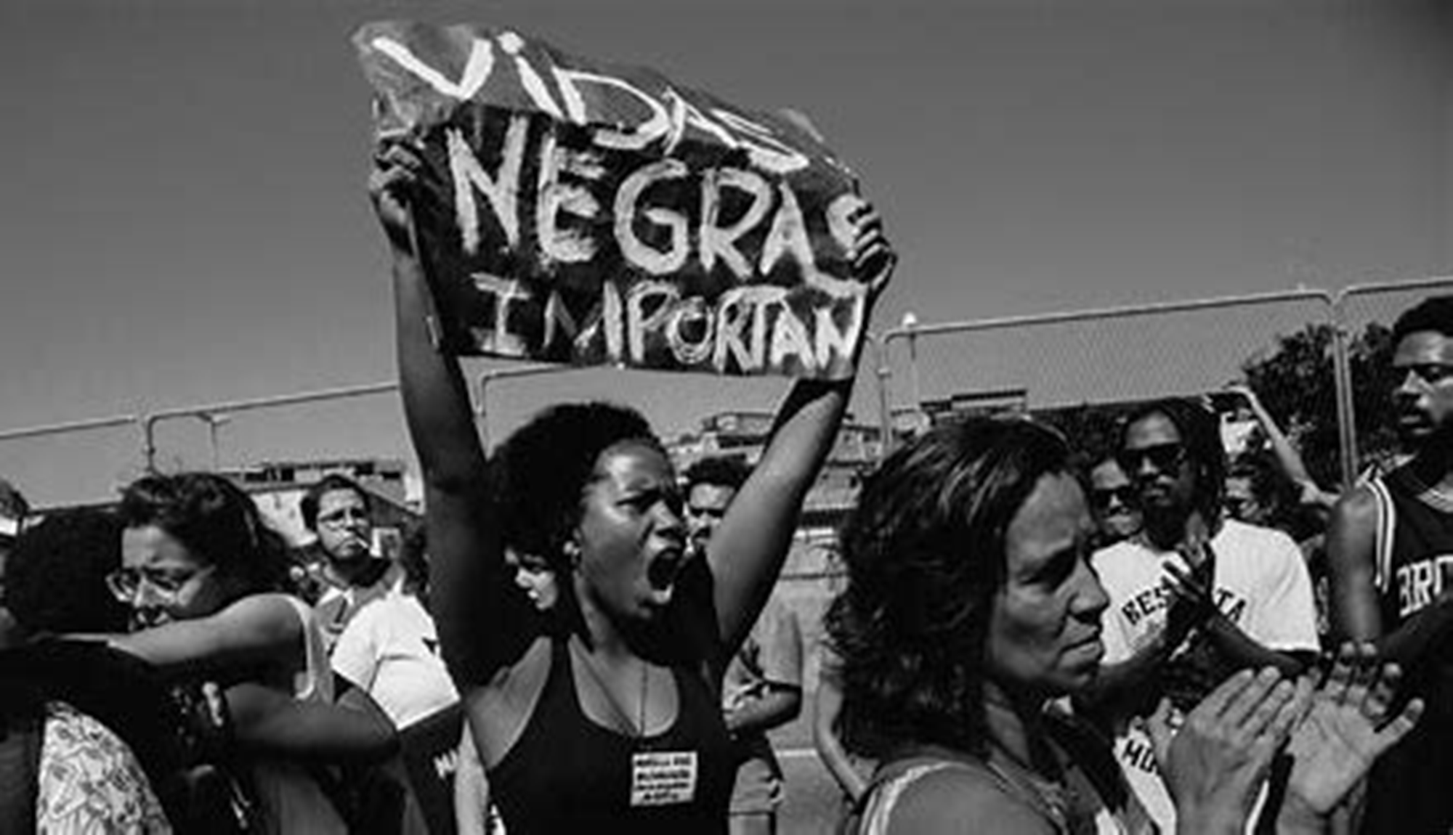
Obrigada!
jeane.alves@trabalho.gov.br

